Slide 1
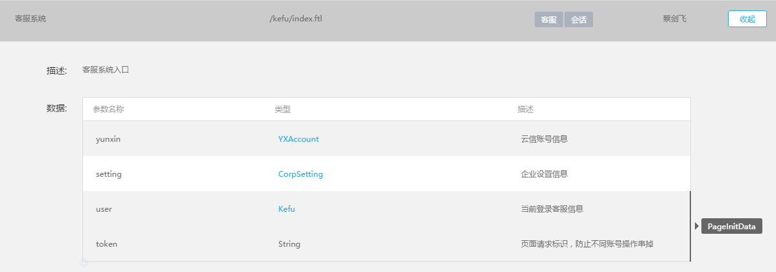
1
2
Notes:
模板在NEI平台上的定义，需要说明清楚的几个点
预填数据 = 通用数据+页面特有数据

